Slide 1


Академічна доброчесність
Бібліотека ДУІТЗ

Slide 2


Академічна доброчесність – це сукупність етичних принципів та визначених законом правил, якими мають керуватися учасники освітнього процесу під час навчання, викладання та провадження наукової (творчої) діяльності з метою забезпечення довіри до результатів навчання, попередження порушень освітнього процесу.
Академічна доброчесність - це комплексне поняття, яке включає в себе загальне бачення конкретні принципи того, яким має бути якісний освітній процес. Стаття 42 Закону України «Про освіту» визначає академічну доброчесність як «сукупність етичних принципів та визначених законом правил, якими мають керуватися учасники освітнього процесу».

Slide 3


Постулати академічної доброчесності:
Чесність
Академічні спільноти доброчесності просувають пошук істини й знання через інтелектуальну та особисту чесність у процесі навчання, викладання, наукових досліджень і надання сервісів по дорученню адміністрації.
Довіра
Академічні спільноти доброчесності стимулюють і покладаються на клімат взаємної довіри. Клімат довіри заохочує і підтримує вільний обмін ідеями, який дає можливість науковим пошукам реалізуватися найповнішою мірою.
Справедливість
Академічні спільноти доброчесності встановлюють чіткі й прозорі очікування, стандарти для підтримання справедливості у стосунках між здобувачами вищої освіти, викладачами та адміністративним персоналом.

Slide 4

Повага
Академічні спільноти доброчесності цінують інтерактивну, кооперативну та партисипативну природу навчання і пізнання. Вони поважають та вважають за належне розмаїття думок та ідей.
Відповідальність
Академічні спільноти доброчесності покладаються на принципи особистої відповідальності, що підсилюється готовністю окремих осіб і груп подавати приклад відповідальної поведінки. Підтримують взаємно узгоджені стандарти, а також вживають належних заходів у випадку їхнього недотримання.
Мужність
Для розбудови й підтримання академічних спільнот доброчесності потрібно більше, ніж просто вірити в фундаментальні цінності. Трансформація цінностей від розмов про них до відповідних дій, їхнє відстоювання в умовах тиску і труднощів потребує рішучості, цілеспрямованості та мужності.

Slide 5



Академічній доброчесності протиставляють категорію академічної недоброчесності (academic misconduct, dishonesty), основні прояви якої знаходимо у таких видах діяльності: академічний плагіат – оприлюднення (частково або повністю) наукових (творчих) результатів, отриманих іншими особами, як результат власного дослідження (творчості та/або відтворення опублікованих текстів(оприлюднених творів мистецтва) інших авторів без зазначення авторства; самоплагіат – оприлюднення (частково або повністю) власних раніше опублікованих наукових результатів як нових наукових результатів;

Slide 6




фабрикація – вигадування даних чи фактів, що використовують в освітньому процесі або наукових дослідженнях; фальсифікація – свідома зміна чи модифікація вже наявних даних, що стосуються освітнього процесу чи наукових досліджень; списування – виконання письмових робіт із залученням зовнішніх джерел інформації, крім дозволених для використання, зокрема, під час оцінювання результатів навчання;

Slide 7




обман – надання завідомо неправдивої інформації щодо власної освітньої (наукової, творчої) діяльності чи організації освітнього процесу; формами обману є, зокрема, академічний плагіат, самоплагіат, фабрикація, фальсифікація та списування; хабарництво – надання (отримання) учасником освітнього процесу чи пропозиція щодо надання (отримання) коштів, майна, послуг, пільг чи будь-яких інших благ матеріального або нематеріального характеру з метою отримання неправомірної переваги в освітньому процесі;

Slide 8


необ’єктивне оцінювання – свідоме завищення або заниження оцінки результатів навчання здобувачів вищої освіти; хибне співавторство – внесення до списку авторів наукової чи навчально-методичної праці осіб, які не брали участь у створенні продукту.

Slide 9

Інтегрованість принципів академічної доброчесності в освітній процес є неймовірно важливою. Умовами для покращення якості вищої освіти є : набір механізмів з перевірки академічних робіт на наявність академічного плагіату, покращення комунікації між викладачами та студентами, підтримка адміністрації закладів вищої освіти принципів академічної доброчесності.
Дотримання академічної доброчесності для студентів передбачає : самостійне виконання навчальних завдань, завдань поточного та підсумкового контролю результатів навчання; посилання на джерела інформації у разі використання ідей, тверджень, відомостей; дотримання норм законодавства про авторське право; надання достовірної інформації про результати власної навчальної(наукової, творчої) діяльності.

Slide 10

Для педагогічних, науково-педагогічних та наукових працівників важливим є посилання на джерела інформації у разі використання ідей, тверджень, відомостей; дотримання норм законодавства про авторське право; надання достовірної інформації про результати досліджень та власну педагогічну (науково-педагогічну, творчу) діяльність; контроль за дотриманням академічної доброчесності здобувачами освіти; дотримання загальноприйнятих етичних норм; дотримання норм Конституції і законів України.

Slide 11


Офіційні документи і рекомендації
1. Закон України «Про освіту», ст. 42. Визначає академічну доброчесність як складову забезпечення якості освіти.
2. Закон України «Про вищу освіту». Регламентує дотримання академічної доброчесності працівниками закладів вищої освіти і здобувачами вищої освіти.
3. Етичний кодекс ученого України. Схвалено Постановою загальних зборів НАН України від 15.04.2009 р. № 2.
4. Щодо забезпечення академічної доброчесності у закладах вищої освіти.
Лист МОН від 26.10.2017 р. № 1/9-565.

Slide 12
5. Розширений глосарій термінів та понять із академічної доброчесності; Методичні рекомендації для закладів вищої освіти з підтримки принципів академічної доброчесності. Лист МОН від 23.10.2018 р. № 1/9-650. Автори — Володимир Бахрушин, Євген Ніколаєв. Підготовлено в рамках Проєкту сприяння академічній доброчесності в Україні.
6. Запобігання окремих проблем і помилок у практиках забезпечення академічної доброчесності : Аналітична записка. Лист МОН від 20.05.2020 р. № 1/9-263. Автор — Володимир Бахрушин.
7. Про належну якість дисертаційних досліджень. Лист МОН від 11.06.2020 р. № 1/9-318. Автор — Наталія Костецька.
8. Рекомендації для закладів вищої освіти щодо розробки та впровадження університетської системи забезпечення академічної доброчесності. Затверджено Рішенням Національного агентства із забезпечення якості вищої освіти від 29.10.2019 р. Протокол № 11.
9. Рекомендації для експертів із розгляду внутрішньої політики і процедур забезпечення академічної доброчесності та зовнішньої оцінки їх якості. Схвалено Рішенням Національного агенства із забезпечення якості вищої освіти від 07.06.2022 р. Протокол № 9 (14).

Slide 13

Політика доброчесності ДУІТЗ

Slide 14
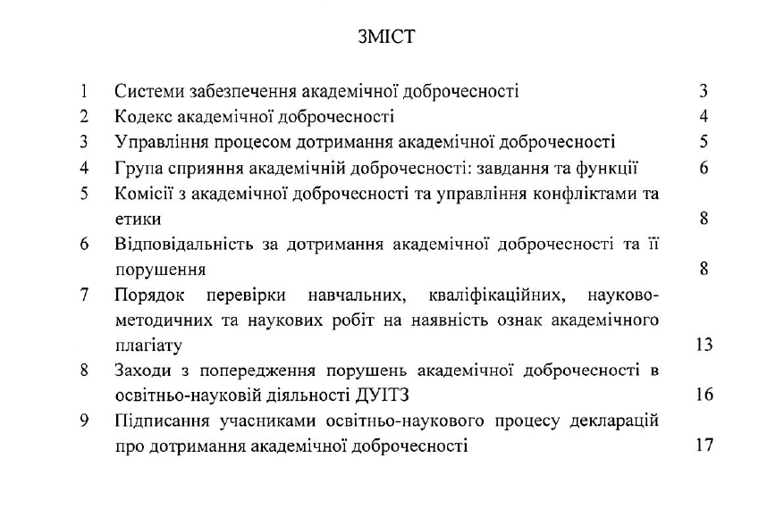
Ознайомитись з повним текстом на сайті ДУІТЗ: https://suitt.edu.ua/wp-content/uploads/2024/01/polozhennia_pro_zabezpechennia_akademichnoi_dobrochesnosti_ta_etyky_v.pdf

Slide 15
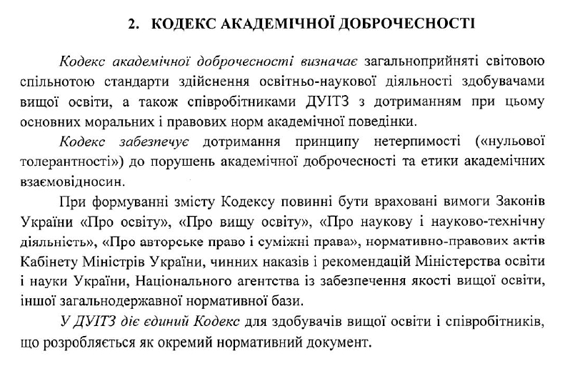
Ознайомитись з повним текстом на сайті ДУІТЗ: https://suitt.edu.ua/wp-content/uploads/2024/01/polozhennia_pro_zabezpechennia_akademichnoi_dobrochesnosti_ta_etyky_v.pdf

Slide 16
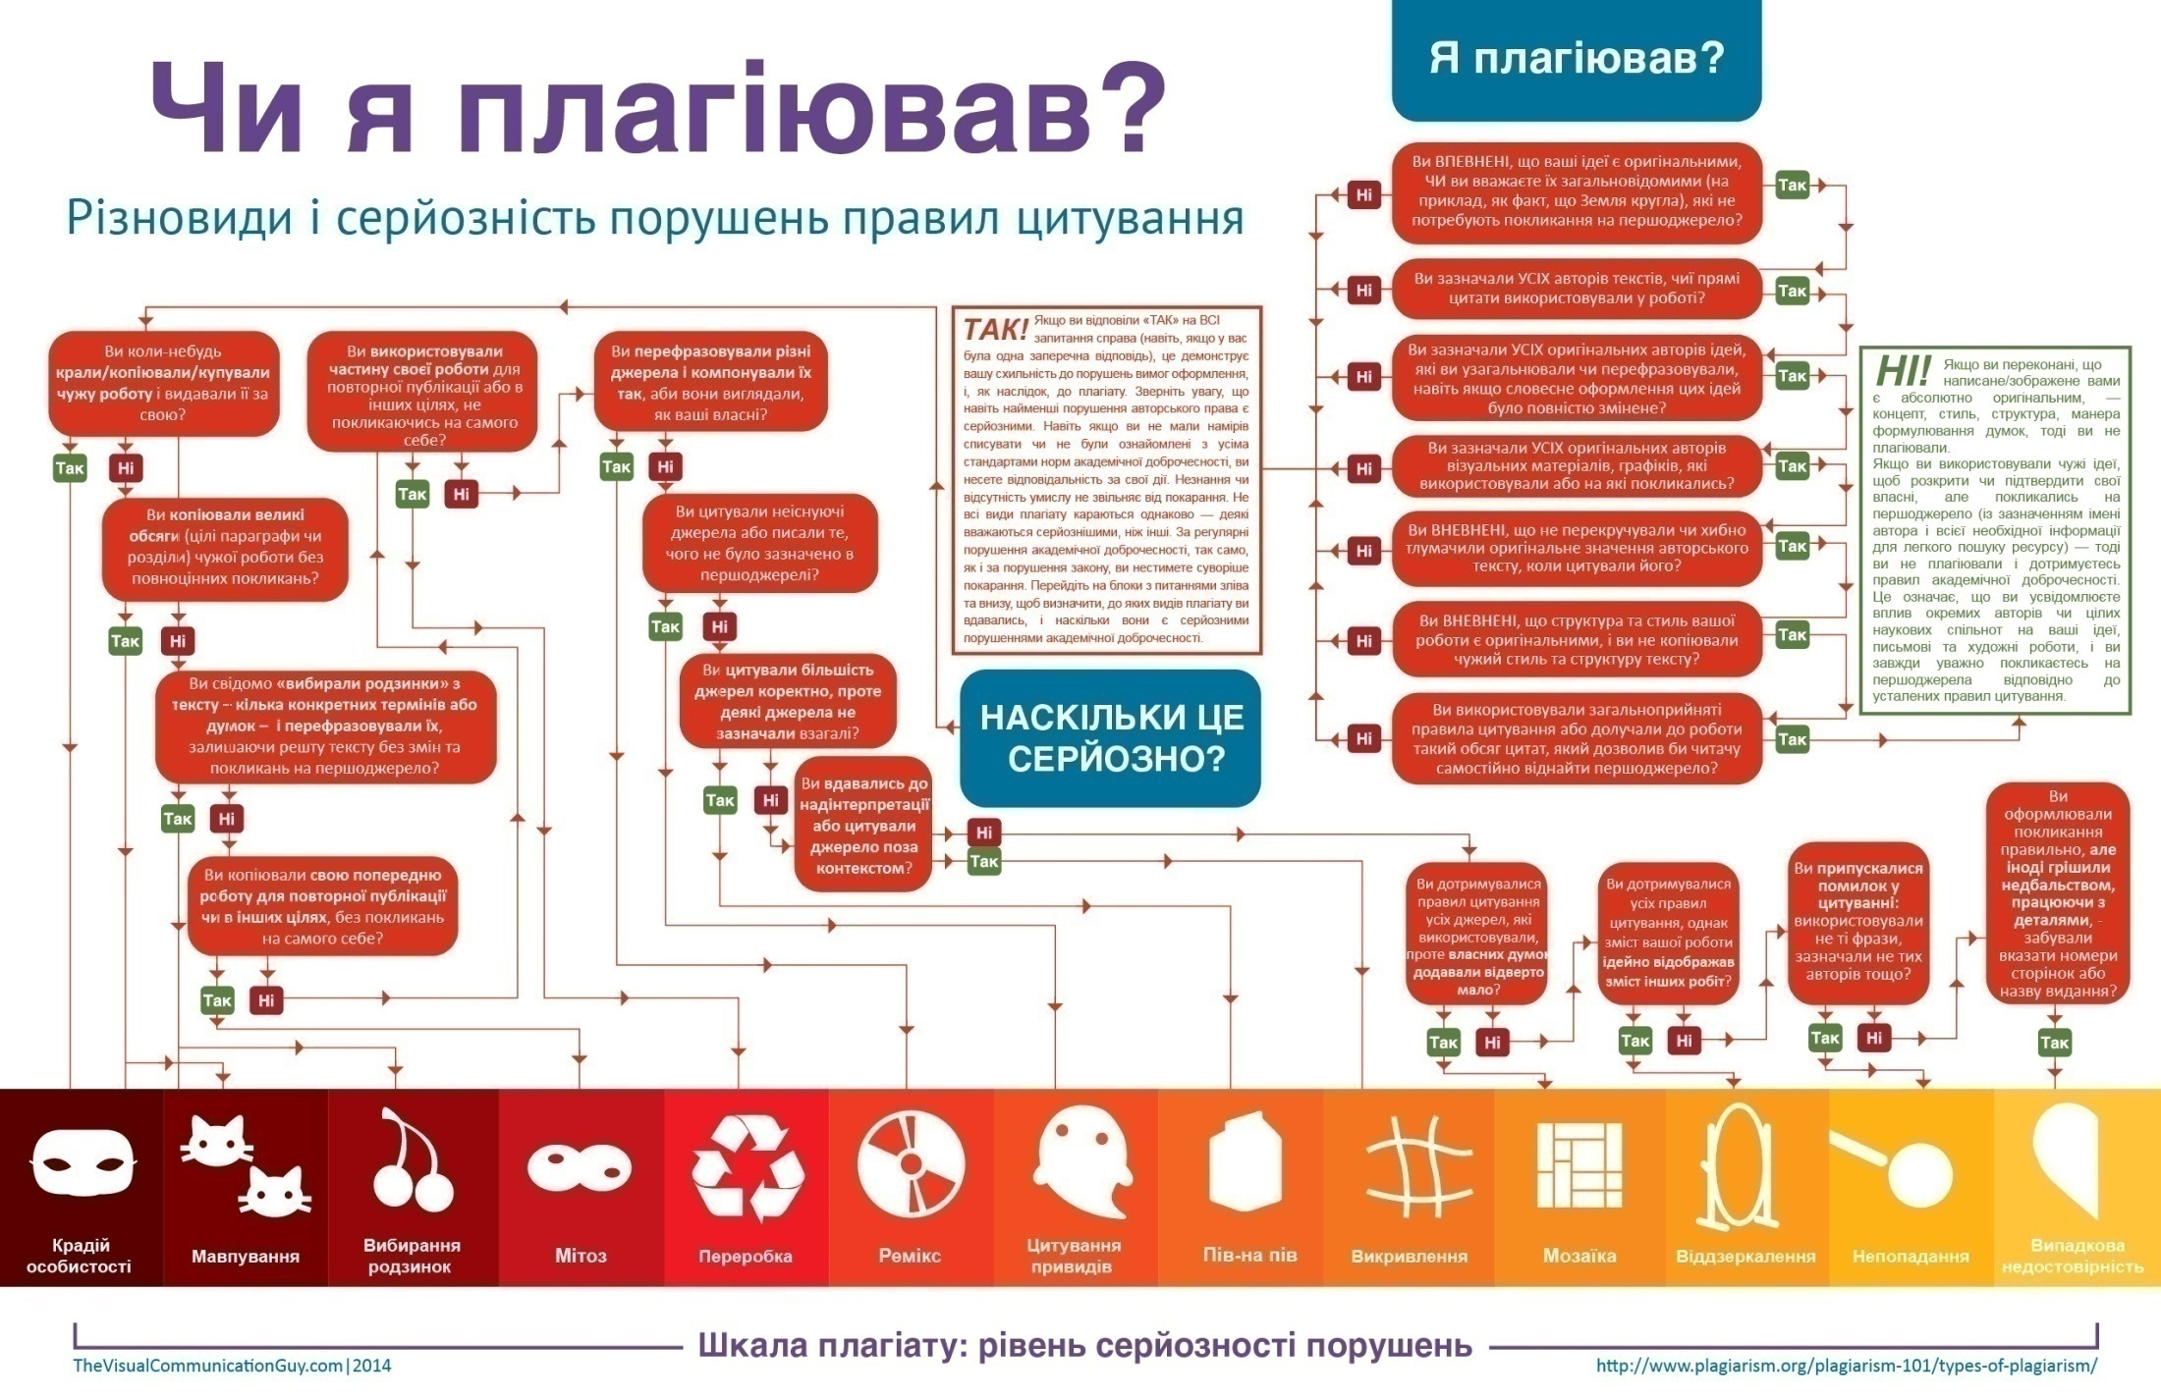
Джерело: http://www.plagiarism.org/

Slide 17
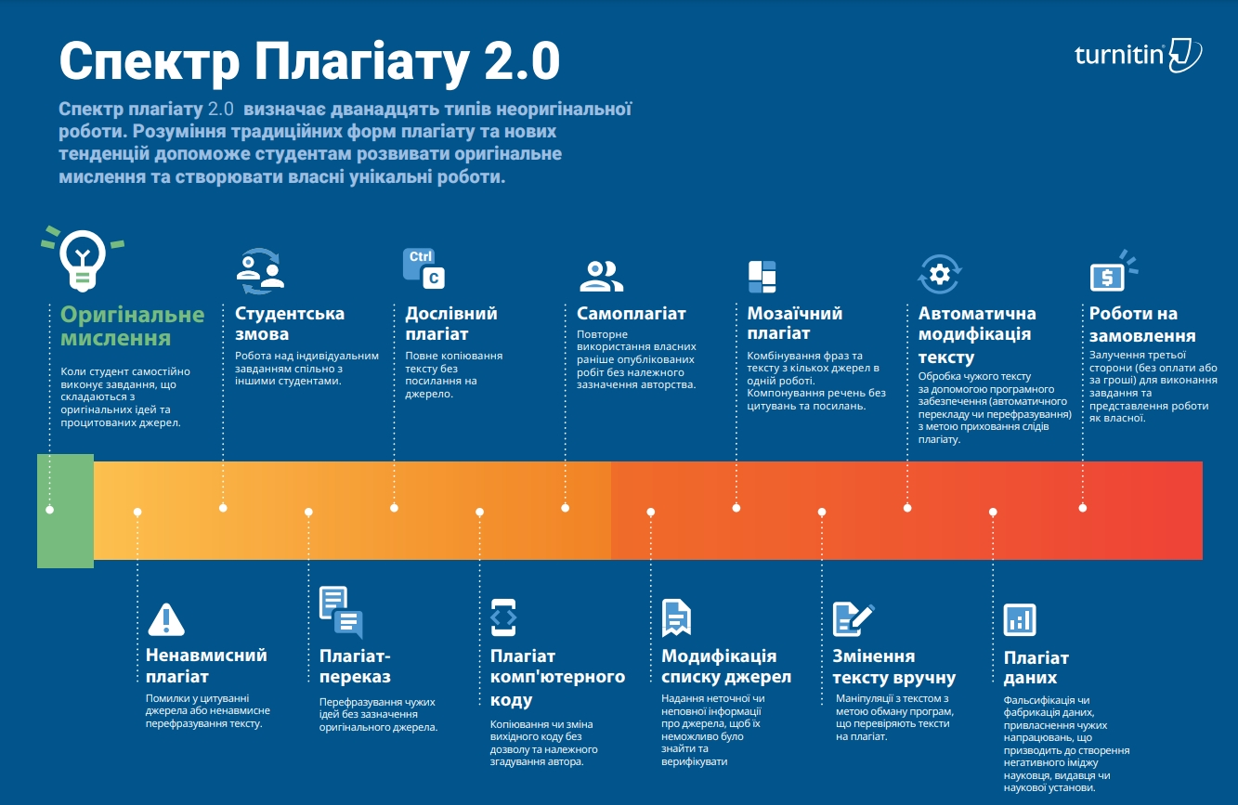
Джерело: https://www.turnitin.com *Переклад українською ініційовано Світланою Чукановою

Slide 18

Сервіс перевірки на плагіат StrikePlagiarism

